Slide 1
11.3 二分图的匹配

Slide 2
匹配的基本概念
判别二分图
二分图的最大匹配

Slide 3
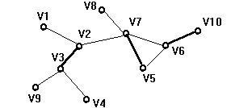
匹配的基本概念
实例1：飞行大队有若干个来自各国的飞行员，专门驾驶一种型号的飞机，这种飞机每架要有两个飞行员驾驶。如果两个人可以同机飞行，就在代表他们两个之间连一条线；两个人不能同机飞行就不连。

Slide 4
上面问题就成为：如何找一个包含最多条粗线的匹配？

Slide 5
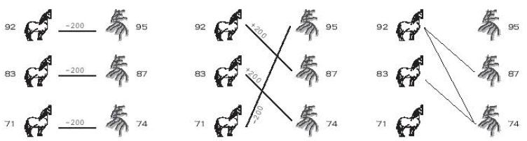
实例2: 田忌赛马

Slide 6
定义11.11（匹配） 设图G（V，E），M ⊆E，如果M中的任意两条边都没有公共点,则称M是G的一个匹配。

Slide 7
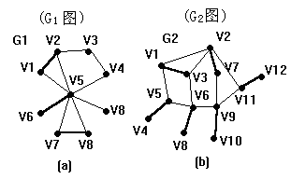

Slide 8
飞行员匹配问题的数学模型是从给定的图G的所有匹配中, 找出包含边数最多的匹配。这种匹配即所谓的最大匹配问题。
根据图的类型不同,匹配问题可分为两种:任意图的最大匹配和二分图的最大匹配。

Slide 9
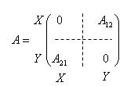
判别二分图
二分图的邻接矩阵

Slide 10
定理11.7 图G是一个二分图当且仅当G的每一个回路的长度均为偶数（如果G无回路，相当于任一回路的长度为0，0视为偶数）。

Slide 11
证明：
必要性，直接推导证明
充分性：
分而治之：连通/非连通
构造性证明：二分图构造

Slide 12
二分图的最大匹配
如果已知某图是二分图，那么如何计算边数最多的匹配方案？

Slide 13
定义11.12 设M是二分图G的一个匹配，我们将M中的边所关联的顶点称为盖点，其余顶点称为未盖点。若一条路上属于M的边和不属于M的边交替出现，则称该路为关于M的交错路。若路p是一条起始点和结束点都是未盖点的交错路，则称p为关于M的增广路。

Slide 14
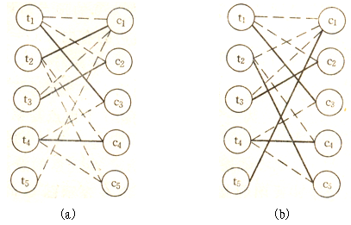
(a)中可找到一条增广路p=t₅c₁t₂c₅

Slide 15
性质(1)一条关于M的增广路的长度必为奇数，且路上的第一条边和最后一条边都不属于M。
性质(2)对于一条关于M的增广路p，将M中属于p的边删去，将p中不属于M的边添加到M中，所得到的边集合记为M⊕ P，则M ⊕ P比M增加一条匹配边。
性质(3) M为G的一个最大匹配当且仅当G中不存在关于M的增广路。

Slide 16
如果M不是最大匹配，则一定存在一个匹配M₁，| M₁ | >|M|。作M₂=M₁ ⊕M。
反证

Slide 17
找最大匹配的基本思想：
初始时，置M为空集。然后反复在二分图中找一条关于M的增广路P，并用M ⊕ P代替M，直至二分图中不存在关于M的增广路，最后得到的匹配M就是G的一个最大匹配。

Slide 18
匈牙利算法
匈牙利算法
一种利用增广路求二分图最大匹配

Slide 19
设有m个人、n项任务，能不能适当地安排，使得每个人都有工作做?显然，可以将n和m作为两个互补的顶点集。当n<m时，答案是否定的，即使n≥m也不一定。但经验告诉我们，当m个人适应工作的能力愈强（即与m个点邻接的点集p[m]愈大）时，愈容易做到这一点。

Slide 20
定理11.8(Hall定理)
对于二分图G(V₁，V₂)，存在一匹配M，使得V₁的所有顶点关于M饱和的充要条件是：对V₁的任一子集A,和A邻接的点集为p[A],恒有:| p[A]|≥ |A|

Slide 21
证明：
必要性(直接推导, 反证)
充分性(构造M)

Slide 22
作业
匈牙利算法正确性证明

